Slide 1
MATESE E LEGAMBIENTE: una lunga storia d’amore

Slide 3
Con le amministrazioni comunali è stata una lunga battaglia…

Slide 4
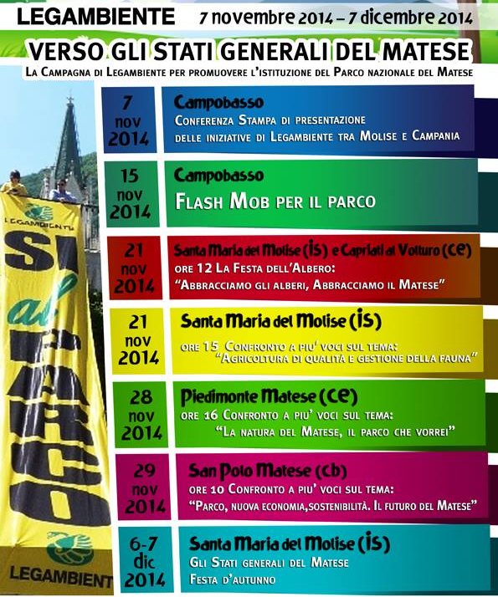
STATI GENERALI DEL MATESE
Punto di svolta
Autunno 2014
Varie sedi: Campobasso, San Polo Matese, Santa Maria del Molise (IS), Piedimonte Matese (CE)
Iniziative differenziate: convegni tematici, flashmob a Castelpetroso, centro città Cb, costituzione Circolo LA

Slide 5
San Polo 29.11.2014
Temi economia e sviluppo sostenibili sempre presenti
Es. studi Unioncamere

Slide 6
Ma anche storia, archeologia, cultura
Facendo appello al forte senso identitario, indelebile e facilmente riconoscibile, propriamente sannita, molto forte soprattutto nel versante campano, di chi abita la montagna.
Es intervento Nicola Mastronardi scrittore

Slide 7
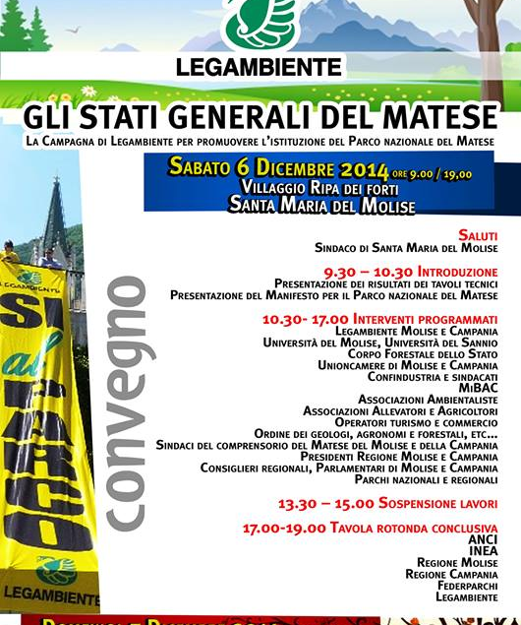
Tappa conclusiva 6.12.2014
Tutti gli stakeholders attorno ad un tavolo…
La politica e le amministrazioni costrette a pronunciarsi: si o no al Parco NAZIONALE

Slide 8
Un Parco scientificamente inoppugnabile e socialmente desiderabile

Slide 9
MANIFESTO PER L’ISTITUZIONE DEL PNM

Slide 11
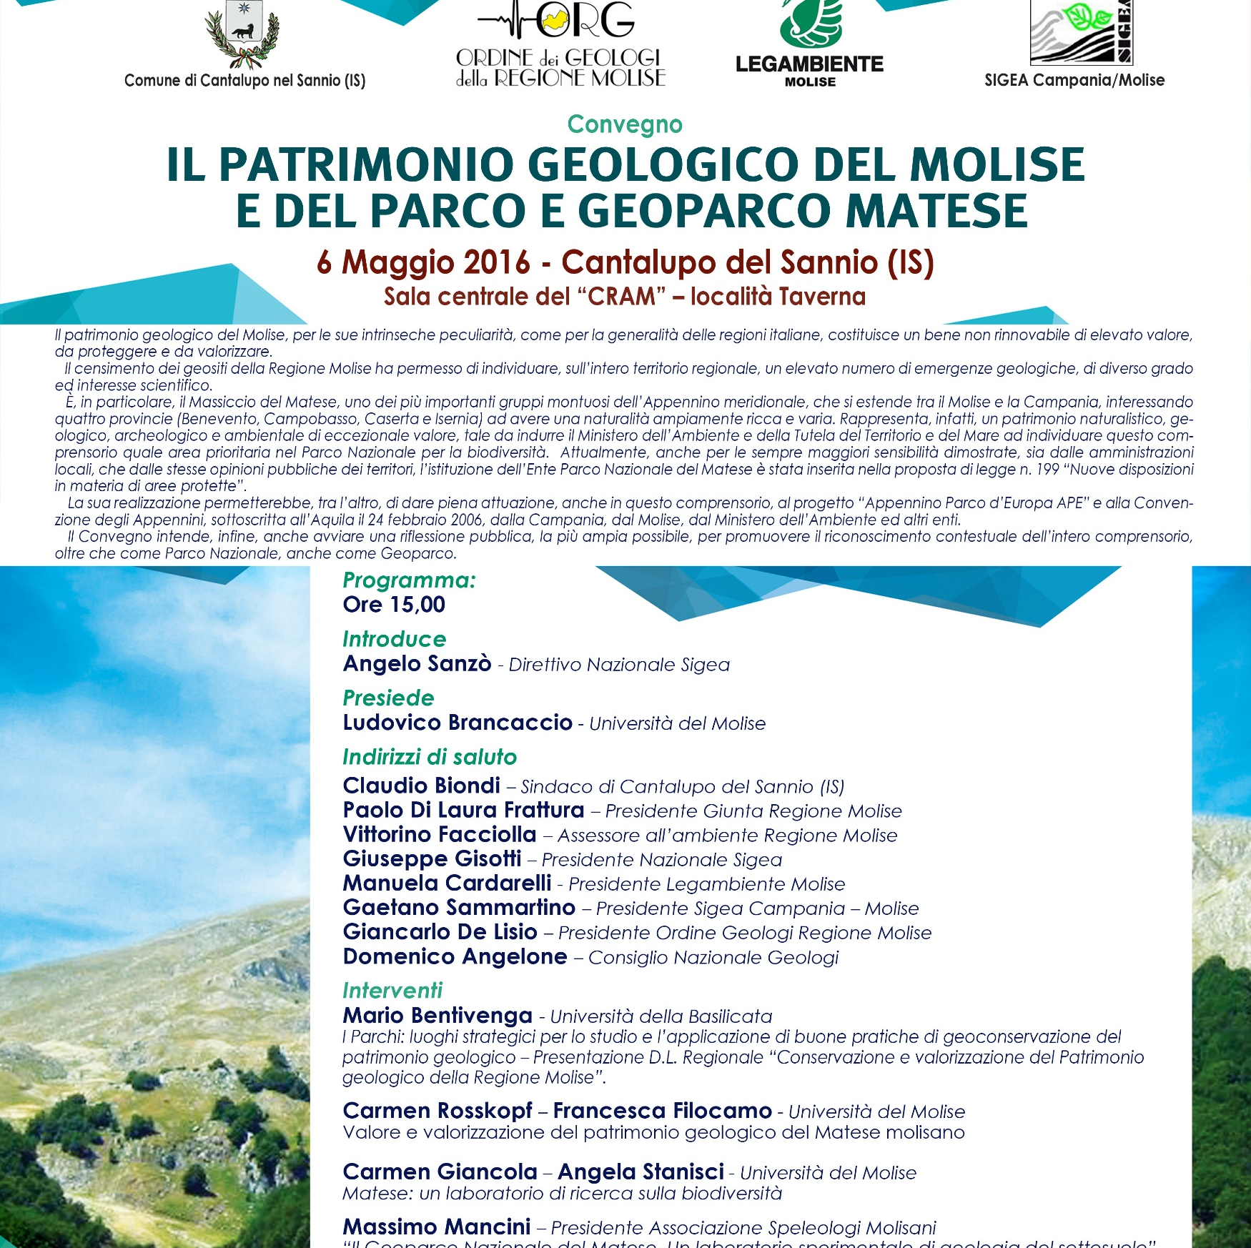
Cantalupo 6.5.2016
Convegno sul Geoparco , con crediti formativi ai partecipanti
Relatori di assoluto livello nazionale
Presentazione prof.ssa Delì dell’Unimol sull’iter istituzione di un Geoparco

Slide 12
Obiettivo raggiunto! «Una cima raggiunta è il bordo di confine tra il finito e l’immenso» (Erri De Luca)

Slide 13
Battere il ferro finché è caldo…
L’associazione non si ferma…
Convegno a Campochiaro luglio 2018

Slide 14
Battere il ferro…
“fare rete” con altre associazioni, in particolare il Cai
(Sentiero Italia)

Slide 15
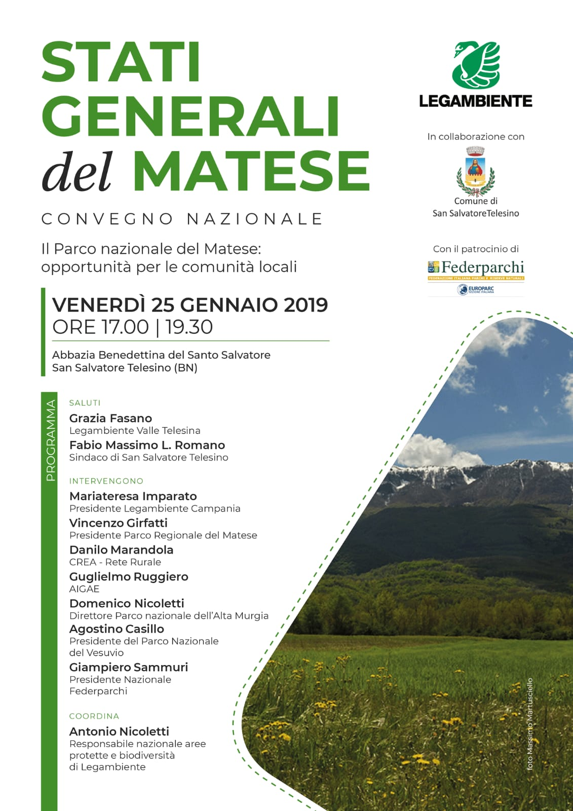
Battere il ferro…
La buona economia dei Parchi
“testimonial” Presidenti e Direttori Generali dei Parchi
anche al convegno di Isernia del 6 marzo 2019
Poi è arrivata la pandemia !

Slide 17
Adesso costruiamo un buon Parco Nazionale del Matese!

